Slide 1
CabotageLens:
comparação porta a porta auditável
APRESENTAÇÃO DO ARTIGO TÉCNICO
Felipe de Sá Proença · 2026
Sistema computacional para comparar rodovia direta e cabotagem com acessos terrestres, operações portuárias e navegação.
Notes:
Abrir com a pergunta central: como comparar caminhão e cabotagem sem excluir partes da cadeia multimodal?
O artigo propõe uma resposta computacional auditável, e não uma regra universal de escolha modal.

Slide 2
Da pergunta logística ao resultado auditável
Roteiro
01 | Problema e objetivo | Por que porta a porta
02 | Fronteiras e método | O que é comparado
03 | Construção marítima | ANTAQ + EU MRV
04 | Caso São Paulo–Rio Branco | Resultados
05 | Sistema e auditoria | Implementação
06 | Verificações e conclusão | Limites e contribuição
Notes:
A apresentação acompanha a lógica do artigo, mas concentra as fórmulas no que é necessário para entender a cadeia de cálculo.

Slide 3
A comparação só é justa quando o serviço é o mesmo
O caminhão domina a matriz, mas a resposta modal depende da ligação.
Comparar apenas o navio com a viagem rodoviária completa favoreceria artificialmente a alternativa multimodal.
65% rodoviário
11% cabotagem
Participação na atividade de cargas do Brasil em 2015, medida em TKU.
O modal marítimo tem papel relevante, mas não substitui a estrada em qualquer rota.
Mesma unidade funcional
Cadeia completa
Mesma origem, destino e massa de carga nas duas alternativas.
Acessos rodoviários, terminais e navegação entram no mesmo balanço.
Notes:
Fonte modal: dados de 2015 do Plano Nacional de Logística reproduzidos no artigo.
A tese metodológica é a unidade funcional porta a porta.

Slide 4
O objetivo é transformar essa comparação em um cálculo auditável
O CabotageLens recebe um cenário e calcula duas alternativas completas.
Cada resultado mantém visíveis as fontes, os parâmetros, as aproximações e as regras usadas no processamento.
Entradas
Origem, destino e massa da remessa.
Saídas comparáveis
Distância, combustível, custo modelado e CO₂e TTW.
Rastreabilidade
Procedência, cobertura, fallbacks e avisos do cálculo.
Notes:
Objetivo geral do artigo: desenvolver e apresentar o CabotageLens como sistema computacional auditável.
A comparação é aplicada a uma remessa de 14 t de São Paulo a Rio Branco.

Slide 5
O estudo mede desempenho operacional, não o frete de mercado
As fronteiras evitam que indicadores de naturezas diferentes sejam confundidos.
A leitura correta é por remessa e dentro das premissas declaradas no artigo.
Incluído · emissões
Incluído · custo
CO₂e operacional TTW associado ao combustível queimado.
Custo modelado do Diesel S10 e do VLSFO consumidos.
Fora · ciclo de vida
Fora · operação comercial
WTW, LCA, fabricação de veículos, navios e infraestrutura.
Frete, seguro, estoque, frequência e espaço garantido no navio.
Notes:
TTW não deve ser apresentado como WTW ou LCA.
Custo de combustível não é cotação de frete nem prova de viabilidade comercial.

Slide 6
Mesma remessa,
duas cadeias completas
A comparação combina dados próprios do cenário com parâmetros históricos ou representativos, mantendo o mesmo nível de abstração para rodovia e navegação.
Notes:
Transição para a metodologia.
O estudo busca uma comparação média e geral entre alternativas, não a reprodução instantânea de uma viagem específica.

Slide 7
O cenário passa por três etapas até se tornar comparável
Entrada
Cálculo
Comparação
Unidade funcional
Origem, destino e carga iguais para as duas alternativas.
Duas cadeias
Rodovia direta versus acessos + portos + cabotagem.
Totais comuns
Distância, custo de combustível e emissões TTW.
Notes:
A distância de Haversine só seleciona os portos; as distâncias de cálculo são rodoviárias e marítimas.

Slide 8
Na rodovia, a carga define o veículo e a distância define o consumo
V = N × D / η
Grandeza | Valor | Fonte | Função
Distância | 3.491,431 km | ORS | Percurso
Carga | 14 t | Entrada | Veículo
Veículo | 5 eixos | Regra do modelo | Eficiência
Eficiência | 2,3 km/L | ANTT | Consumo
Diesel S10 | R$ 8,115/L | ANP | Custo
Fator TTW | 2,68 kg/L | IPCC | Emissões
Consumo | 1.518,014 L | Derivado | Resultado
Custo | R$ 12.318,68 | Derivado | Resultado
Emissões | 4.068,28 kg | Derivado | Resultado
Para 14 t, o modelo seleciona uma carreta de cinco eixos.
C = V × Pdiesel
E = V × 2,68
O preço interestadual é a média entre as UFs de origem e destino.
Notes:
A seleção automática do veículo é uma regra de modelagem, não uma verificação legal de peso.
As fórmulas completas estão na Seção 4.2 do artigo.

Slide 9
A alternativa multimodal soma quatro componentes
Os acessos usam o mesmo modelo rodoviário da alternativa direta.
A navegação é construída com atividade observada; as operações portuárias permanecem separadas e explícitas.
1 · First mile
2 · Navegação
Origem → porto de embarque pela malha rodoviária.
Distância e intensidade representativas entre os portos.
3 · Operações portuárias
4 · Last mile
Movimentos de RTG e caminhão interno nos dois terminais.
Porto de desembarque → destino pela malha rodoviária.
Notes:
A sequência logística completa impede a comparação enviesada do trecho marítimo contra a rota rodoviária inteira.

Slide 10
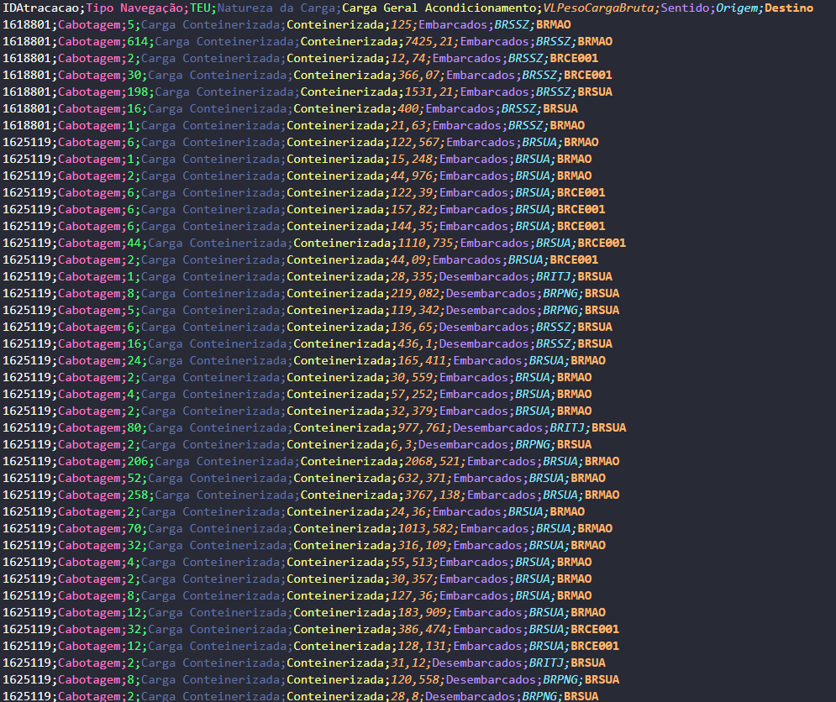
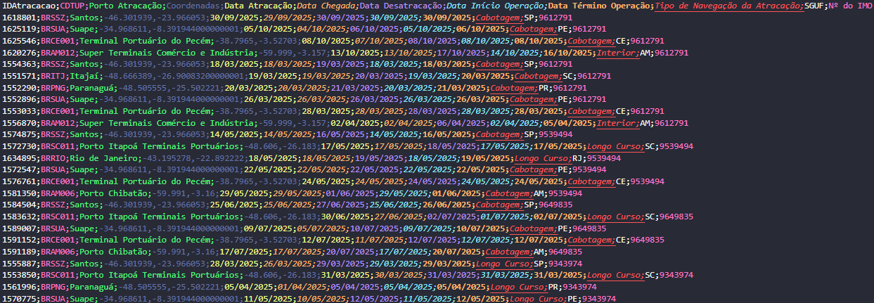
A ANTAQ registra escalas e movimentos — não uma viagem pronta
À esquerda: Carga informa massa, TEU e sentido. À direita: Atracação informa porto, data e IMO.
Notes:
IDAtracacao liga as duas tabelas.
O IMO identifica permanentemente o navio e permite a correspondência com o EU MRV.

Slide 11
A reconstrução converte registros isolados em subtrechos observados
1 · Relacionar
2 · Ordenar
3 · Recortar
IDAtracacao
Agrupa embarques e desembarques e liga cada movimento à escala.
IMO + tempo
Ordena as escalas do mesmo navio e forma os subtrechos consecutivos.
Origem → destino
Mantém o recorte completo, direto ou com portos intermediários.
Notes:
Exemplo observado: Santos → Suape → Pecém → Manaus.
A sequência inversa não contribui para Santos → Manaus porque a matriz é direcional.

Slide 12
O balanço de carga corrige saldos negativos do recorte observado
Δk = Ek − Dk
k | Porto | E (t) | D (t) | Δ (t) | S (t)
1 | Santos | 9.881,860 | 0,000 | 9.881,860 | 9.881,860
2 | Suape | 11.862,199 | 8.002,620 | 3.859,579 | 13.741,439
3 | Pecém | 3.231,914 | 7.624,347 | −4.392,433 | 9.349,006
4 | Manaus | 7.571,660 | 19.897,560 | −12.325,900 | −2.976,894
Sk = ΣΔi
mín(Sk) = −2.976,894 t
B0 = 2.976,894 t
Bk = B0 + Sk
Carga nos subtrechos:
12.858,754 → 16.718,333 → 12.325,900 t
Notes:
B0 não é uma medição direta; é a menor carga inicial compatível com os movimentos observados e com Bk ≥ 0.
Após Manaus, a carga reconstruída do recorte chega a zero.

Slide 13
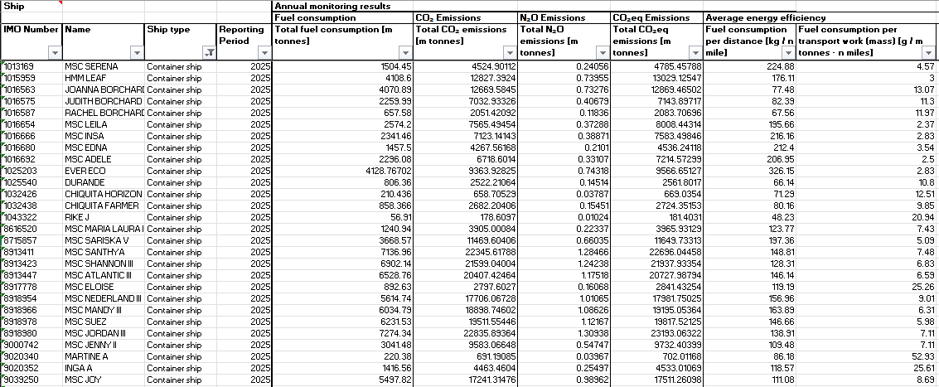
O EU MRV fornece uma intensidade anual verificável por navio
I = combustível anual / trabalho de transporte anual
O número IMO liga a embarcação observada na ANTAQ à publicação europeia.
IMO 9612791
Container ship
7,43 g/(t·nm)
Usa-se o valor positivo mais recente do mesmo navio.
Notes:
O indicador agrega combustível e trabalho de transporte no ano; não é a intensidade instantânea de uma viagem.
O plano de monitoramento e o relatório anual passam por procedimentos de verificação descritos na orientação da Comissão Europeia.

Slide 14
A hierarquia de intensidade mantém o dado utilizável e sua origem explícita
O valor individual é preferido; estimativas de grupo só entram quando necessário.
Valores acima do P95 do mesmo Ship type preservam a viagem observada, mas recebem uma referência robusta de classe ou tipo.
1 · Mesmo IMO
Valor positivo mais recente do próprio navio.
2 · Mesma classe
Faixa de porte do modelo: small, feeder ou large.
3 · Mesmo tipo
Média aparada do Ship type, como container ship.
Notes:
Mesmo tipo significa a categoria Ship type do EU MRV, não nome, rota ou armador.
Para container ships: 243 navios, P95 de 24,073 g/(t·nm) e média aparada de 9,322050 g/(t·nm).

Slide 15
Cinco recortes mostram como as médias são construídas
7,337
6.120
g/(t·nm)
intensidade ponderada
km
distância ponderada
Demonstração com 5 recortes. Conjunto completo: 7,006102 g/(t·nm) em 89 recortes e 6.094,975 km em 87 recortes.
Notes:
Os cinco recortes usam quatro IMOs e incluem sequências de portos diferentes.
Os valores desta lâmina demonstram a conta; a aplicação usa o conjunto completo.

Slide 16
Santos–Manaus é representado por toda a atividade elegível
Nenhum corredor único é escolhido para representar a ligação.
Intensidade e distância são calculadas separadamente, com pesos coerentes com cada grandeza.
89 recortes
7,006102 g/(t·nm)
22 sequências de portos; 1 direta e 88 com escalas.
Intensidade ponderada pelo trabalho de transporte dos 89.
6.094,975 km
1 de 391
Distância de 87 recortes até o P95, ponderada pela carga média.
Subtrecho com haversine_fallback, mantido como aviso de qualidade.
Notes:
O P95 remove dois recortes apenas da média de distância; todos os 89 continuam na intensidade.
A matriz é direcional: Santos → Manaus e Manaus → Santos são conjuntos diferentes.

Slide 17
Aplicação ao caso:
São Paulo → Rio Branco
Remessa de 14 t. A alternativa direta percorre toda a rota por estrada; a multimodal usa Santos e Manaus, com os dois acessos rodoviários e as operações nos terminais.
Notes:
A escolha geográfica selecionou Santos para embarque e Manaus para desembarque.

Slide 18
Quatro etapas formam o resultado multimodal
Cada combustível é convertido separadamente em custo e emissões.
Diesel S10 é usado nos acessos e terminais; VLSFO, na navegação.
First mile
Navegação
86,170 km · 37,465 L
R$ 260,76 · 100,41 kg CO₂e
6.094,975 km · 322,801 kg
R$ 1.230,62 · 1.005,20 kg CO₂e
Operações portuárias
Last mile
4,820 L de diesel
R$ 34,25 · 12,92 kg CO₂e
1.403,691 km · 610,300 L
R$ 5.041,08 · 1.635,60 kg CO₂e
Notes:
O total multimodal é R$ 6.566,71 e 2.754,13 kg CO₂e TTW.
Os consumos de diesel e VLSFO não são somados diretamente; a agregação ocorre após converter para custo ou emissão.

Slide 19
No caso analisado, a distância cresce e os dois indicadores caem
−32,3%
−46,7%
emissões TTW
−1.314,15 kg CO₂e
custo de combustível
−R$ 5.751,97
A alternativa multimodal percorre 117,24% mais quilômetros. O resultado mostra que distância isolada não representa eficiência modal.
Notes:
Rodovia: 3.491,431 km; R$ 12.318,68; 4.068,28 kg CO₂e.
Multimodal: 7.584,836 km; R$ 6.566,71; 2.754,13 kg CO₂e.

Slide 20
O last mile concentra a maior parcela do resultado multimodal
Last mile domina
59,4% das emissões e 76,8% do custo multimodal.
Navegação vem depois
36,5% das emissões e 18,7% do custo.
Portos permanecem visíveis
12,92 kg CO₂e e R$ 34,25, sem serem ocultados no total.
Notes:
A decomposição ajuda a localizar a origem do resultado e evita atribuir toda a diferença ao navio.

Slide 21
O sistema separa preparação histórica, execução e auditoria
Preparar
Executar
Registrar
Bases históricas
ANTAQ + EU MRV formam viagens reconstruídas e a SeaMatrix.
Pipeline do cenário
Geocodifica, roteia, seleciona portos e calcula as duas alternativas.
Supabase + Git
Persistem rotas, dados, resultados, procedência e versões.
Notes:
Python concentra regras e tratamento; Streamlit apresenta Router e Mapa de calor.
ORS é o provedor principal de geocodificação/roteamento; LocationIQ é fallback.

Slide 22
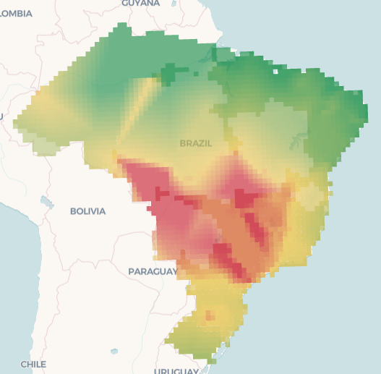
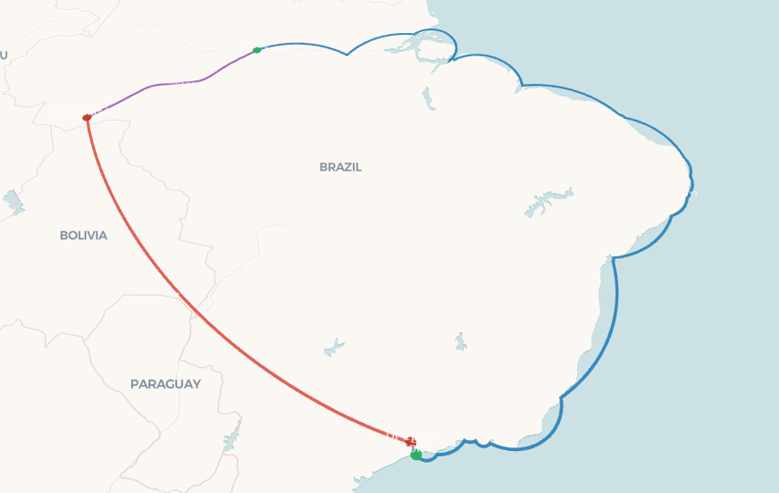
Duas interfaces aplicam a mesma metodologia em escalas diferentes
Router compara uma ligação (esquerda); Mapa de calor amplia a leitura para 608 municípios (direita).
Notes:
As linhas do mapa Router são representação visual; o cálculo usa as distâncias registradas.
No Mapa de calor, as áreas entre municípios são interpolação visual, não novas rotas calculadas.

Slide 23
Ferramentas externas ajudam a testar coerência sem virar gabarito
As diferenças de rota, escopo e indicador permanecem explícitas.
O objetivo é verificar ordem de grandeza e interpretação, não ajustar o CabotageLens para reproduzir outra calculadora.
Aliança
SP–Abaetetuba: redução de 70,9% no CabotageLens e 76,0% na ferramenta.
Log-In
Multimodal: distância a 0,15% e emissões a 5,3%; rodovia não é equivalente.
ANTT
Combustível equivale a 57,8% do piso mínimo; os dois valores têm finalidades distintas.
Notes:
A calculadora Log-In usa uma distância rodoviária 13,2% menor, o que impede equivalência direta nessa perna.
O piso mínimo da ANTT inclui parcelas além do combustível.

Slide 24
O resultado é comparativo, médio e condicionado ao cenário
As limitações são parte da leitura do resultado, não notas de rodapé.
O modelo privilegia consistência entre cenários e rastreabilidade dos parâmetros.
Fronteira TTW
Custo parcial
Não inclui produção dos combustíveis, veículos ou infraestrutura.
Combustível modelado não equivale a frete nem tarifa contratada.
Porto mais próximo
Médias históricas
Haversine seleciona o porto; não otimiza frequência, contrato ou capacidade.
Não reproduzem calado, clima, velocidade ou disponibilidade futura.
Notes:
A conclusão não deve ser generalizada para toda ligação ou toda condição operacional.

Slide 25
A contribuição está na comparação auditável, não em uma resposta universal
Conclusão
Resultado do caso
MULTIMODAL MENOR
O que o estudo demonstra
Para 14 t de São Paulo a Rio Branco:
+117,24% de distância
−32,30% de CO₂e TTW
−46,69% de custo de combustível
Distância isolada não basta: acessos, portos e navegação precisam ser avaliados na mesma cadeia.
O que o estudo não afirma
Contribuição metodológica
A cabotagem não é sempre superior. O resultado depende da rota, da carga, do navio representado e das premissas.
Viagens ANTAQ, carga por subtrecho, intensidade EU MRV, médias ponderadas e procedência preservada.
Notes:
Fechar retornando à abertura: a ferramenta torna a comparação reproduzível e discutível.
A principal contribuição é metodológica e aplicada, com código e aplicação públicos.

Slide 26
Perguntas?
CabotageLens · https://cabotagelens.streamlit.app/
Código e documentação · github.com/pennylanesccp/cabotage-lens
Felipe de Sá Proença
Notes:
Deixar os links visíveis para reprodução do cenário e consulta das regras.

